Slide 1


Slide 2
کاربرد کودهای آلی پوسیده
سلیمه شهابی
دانشجوی کارشناسی ارشد کشاورزی
دانشگاه ولی‌عصررفسنجان
درس تغدیه گیاه
استاد مربوطه: دکترمظفری
منبع: مجله یاراکشاورز امین رفسنجان

Slide 3
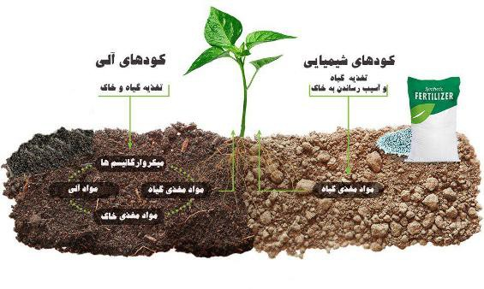
مقدمه
پوساندن کودهای حیوانی وتهیه کمپوست وسپس استفاده از آن درباغ یک روش مرسوم درعملیات باغبانی پسته درایران نیست.
کارشناسان نسبت به پوساندن مواد آلی یا استفاده از کمپوست تاکید دارند واستفاده ازکودهای حیوانی نپوسیده را توصیه نمی‌کنند.

Slide 4

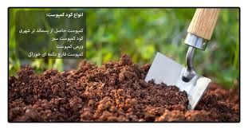
کمپوست بقایای حاصل از پوسیدن وتجزیه مواد آلی توسط میکروارگانیسم‌ها درشرایط کنترل شده است وانواع مختلفی دارد.

Slide 5
اهمیت پوساندن کود
کودهای نپوسیده دارای مقدار زیادی بذرعلف هرز هستند.
مواد آلی ازکود تازه زودتر آزاد می‌شوند وباعث تجمع آمونیاک درمجاورت ریشه می‌شوند.
نسبت کربن به ازت درکودهای تازه بالا است.
کود دامی نپوسیده دارای املاح بالا ونمک زیادی است وباعث بالا رفتن پتانسیل اسمزی خاک شده و در نهایت جذب آب و مواد توسط ریشه کاهش پیدا می کند.

Slide 6
دسته بندی کمپوست
هوازی: سرعت کمپوست شدن بیشتراست وازطریق دمادهی، فرایند انجام می‌شود.
بی‌هوازی: سرعت کمپوست شدن کم است وچون همزدن مواد صورت نمی‌گیرد فرایند ناقص انجام می‌شود.

Slide 7
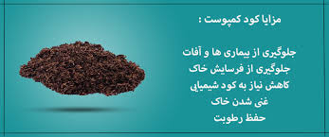
ارزش تغذیه‌ای کمپوست
کمپوست به‌دلیل اینکه:
ترکیبی از چند نوع ماده آلی است.
مواد درطی فرایند کمپوست شدن کاملا تجزیه شده ومخلوطی همگن به وجود می‌آید.
نسبت به سایر کودهای آلی دارای مقادیر بالاتری از عناصرغذایی و ماده آلی است.
محدودیت‌های مصرف سالانه کودهای دامی را درباغات ندارد.
نسبت به اغلب کودهای آلی، برتری دارد.

Slide 8
کمپوست تامین کننده همه عناصرغذایی مورد نیاز درختان پسته است علاوه براین با داشتن اثرات اصلاحی روی خاک و محیط ریشه، مقدار جذب و انتقال عناصر توسط ریشه‌ی گیاه را نیز افزایش می‌دهد.
به‌دلیل اینکه در کمپوست عناصر به مرور رها می‌شوند امکان آبشویی عناصر کاهش می‌یابد واین مواد در دسترس ریشه قرار می‌گیرند.

Slide 9
آنالیزچند نمونه کود آلی رایج
کمپوست | کودمرغی | کود گوسفندی | کود گاوی | عناصرشاخص
2.9 | 3.6 | 3.62 | 2.26 | نیتروژنN
1.82 | 1.7 | 0.68 | 0.64 | فسفرP
1.82 | 1.7 | 2.97 | 2.04 | پتاسیمK
4.67 | 7 | 1.81 | 1.42 | کلسیمCa
1.5 | 0.89 | 0.47 | 0.44 | منیزیومMg
44 | 73.63 | 77.3 | 85 | ماده الی
7.49 | 7.5 | 8 | 7.5 | PH
نسبت‌ها به درصد است

Slide 10
زمان استفاده ازکمپوست
کمپوست همانند بیشتر کودهای آلی درزمان خواب گیاه بایستی مصرف شود.
به طورکلی زمان مصرف کمپوست از اواخر آبان ماه شروع شده و تا اواخر اسفند مصرف می‌شود.
میزان مصرف براساس نوع گیاه، مقدارماده آلی و آنالیز خاک مزرعه تعیین می‌شود.
باتوجه به تجربه کارشناسان و باغداران پسته میزان مصرفی کمپوست درباغات پسته 30 تا 40 تن درهکتار می‌باشد که به صورت شیار پای درختان استفاده می‌شود.

Slide 11
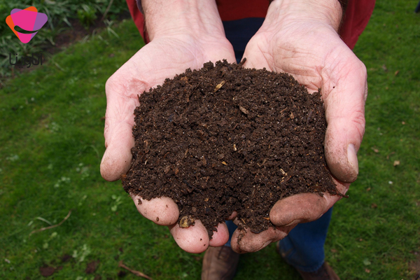
شاخص کمی وکیفی جهت تشخیص کامل شدن کمپوست:
نسبت کربن به ازت باید بین 10 تا 15 باشد.
مجموع درصد هوموس (اسیدهیومیک+اسید فولویک) باید بالای 10درصد باشد.
بافت کمپوست یکدست و به رنگ سیاه است.
حشرات و لاروها در آن دیده نمی‌شوند.
کمپوست رسیده بوی زننده‌ای ندارد.

Slide 12

آ
با نهایت سپاس از توجه شما
آبان1403

